Slide 1
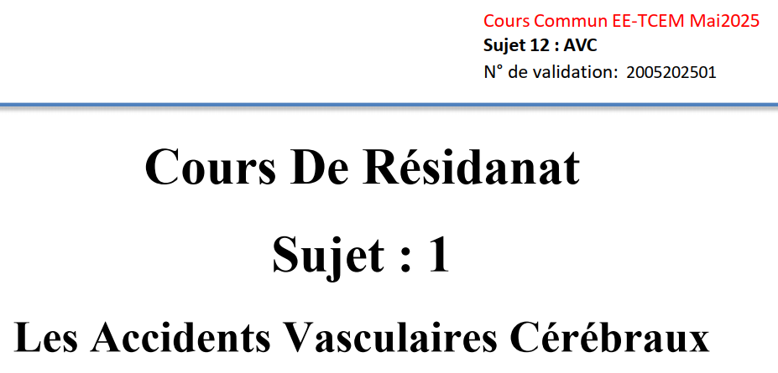
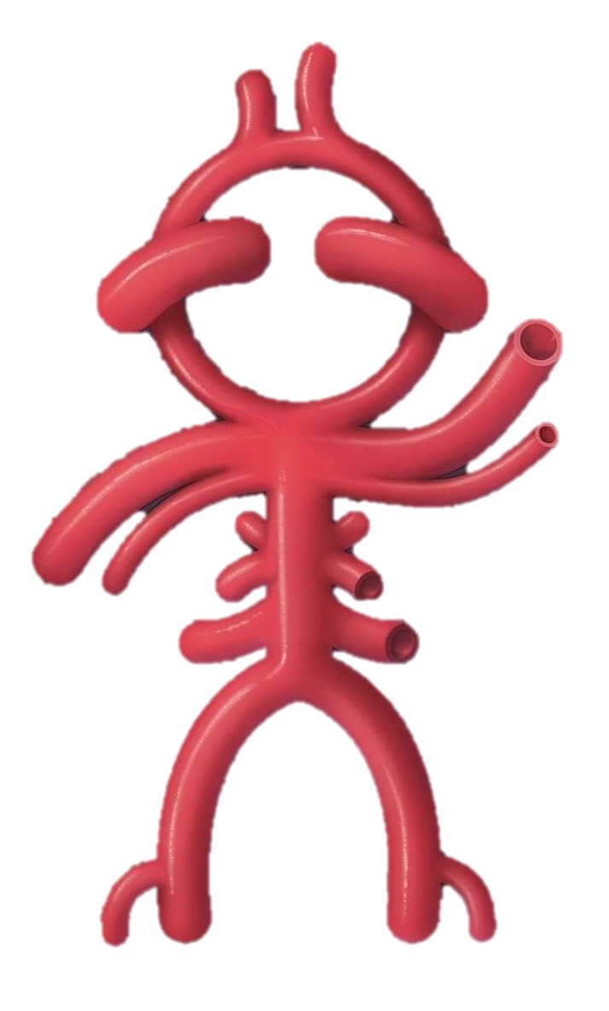

Dr Khalil Ayadi
Laboratoire d’anatomie humaine
Faculté de médecine de Sfax
Sfax le 30/06/2025

Slide 2
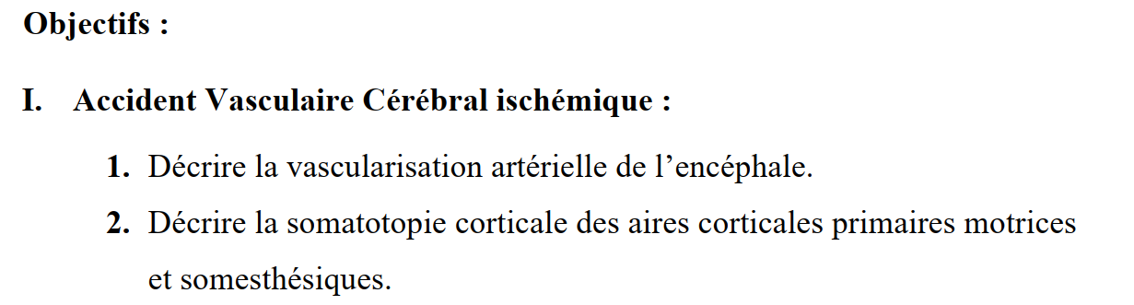

Slide 3
Aires corticales
Brodmann a étudié la cytoarchitéctonie du cortex
➔ Subdivision du cortex en aires cérébrales
La classification de Brodmann a défini 52 aires

Slide 4
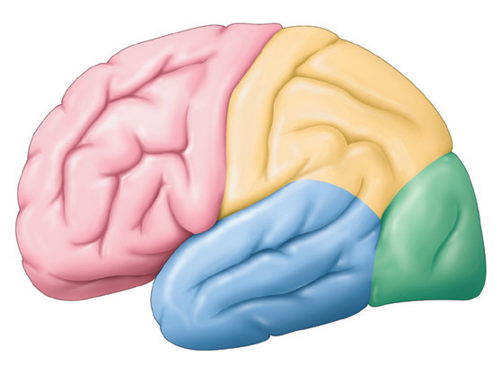
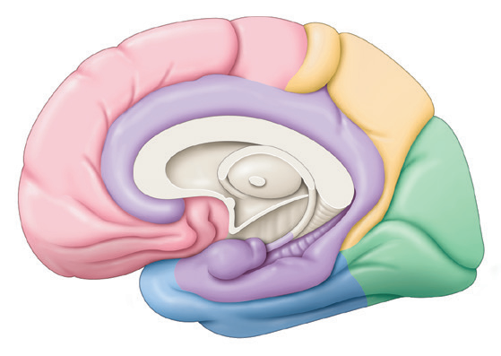
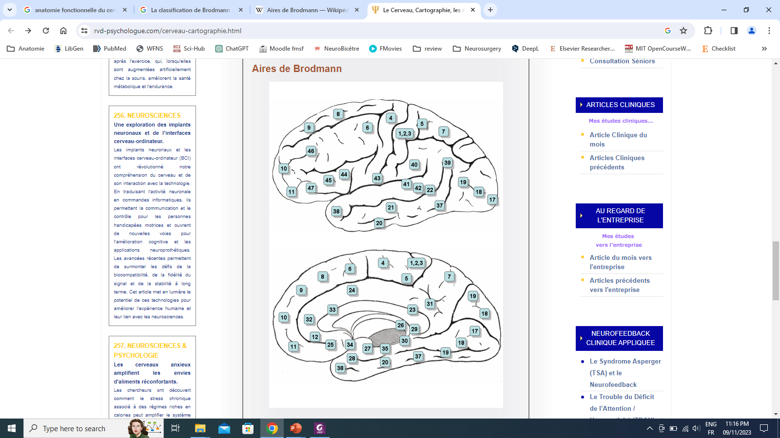

Slide 5
Le lobe frontal

Slide 6
Lobe frontal
F1
F2
FA
F3
Il est subdivisé en plusieurs gyri par des sillons
On distingue trois régions :
Motrice
Prémotrice
Préfrontale
FA
F1

Slide 7
La region motrice
L'aire 4
Correspond à l'aire motrice primaire
La frontale ascendante ++

Slide 8
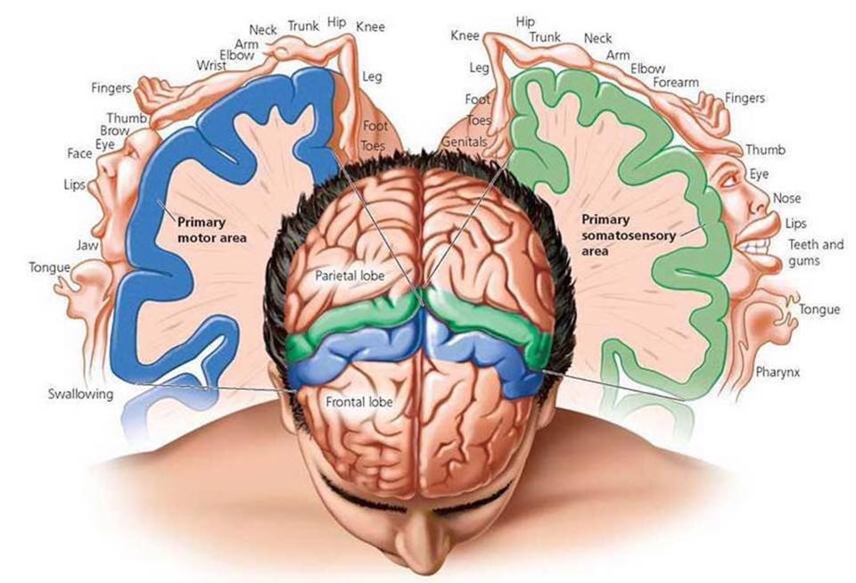
Les projections motrices se font selon une organisation somatotopique précise
La surface corticale correspondante à un territoire vasculaire est en rapport avec son importance fonctionnelle
➔ Homonculus moteur de Penfield

Slide 9
La region pré-motrice
L'aire 6
Correspond à l'aire prémotrice et à l'aire motrice supplémentaire
Planification des mouvements complexes et coordonnés
Imagination du movement

Slide 10
L’aire 8
Les aires cortico-oculo-céphalogyres
➔mouvements conjugués des yeux associés aux mouvements de la tête

Slide 11
Aire de Broca
Dans l’hémisphère dominant
F3
Les aires 44 et 45
Constituent l'aire de Broca
Impliquée dans l'expression du langage.
➔ Aphasie de Broca

Slide 12
Le lobe pariétal

Slide 13
La face latérale
P1
P2
Le sillon post-central
Sépare P1 + P2 du gyrus post-central (ou pariétal ascendant)
P1

Slide 14
Lobe pariétal
Le lobe pariétal remplit des fonctions principalement sensitives.
L'aire somesthésique primaire (aires 3, 1, 2)
C’est la pariétale ascendante ++

Slide 15
Lobe pariétal
Aire 3 : l’aire somato-sensitive
Aire 2 : l’aire somato-psychique d’interprétation
Aire 1 : l’aire somato-psychique de perception.
Aire 5 : l’aire somato-gnosique de reconnaissance

Slide 16
Les projections sensitives se font, comme pour le cortex moteur, selon une organisation somatotopique précise
➔ Homonculus sensitif de Penfield

Slide 17
Lobe temporal

Slide 18
Aire de Wernicke
Dans l’hémisphère dominant
La partie postérieure du gyrus temporal supérieur intervient dans la compréhension du langage
Aire 22 ou aire de Wernicke
➔ Aphasie de Wernicke
T1
T2
T3

Slide 19
Merci pour votre attention

